Slide 1
DISEÑO E IMPLEMENTACIÓN DE UN ROBOT MÓVIL ESFÉRICO CONTROLADO INALÁMBRICAMENTE PARA PRUEBAS DE MOVILIDAD EN DISTINTOS TERRENOS SIN INCLINACIÓN. Trabajo de titulación, previo a la obtención del título de Ingeniero en Mecatrónica 2021
GUERRERO VÉLEZ EDGAR MATEO
DIRECTOR: DR. AGUILAR CASTILLO, WILBERT GEOVANNY

Slide 2
CONTENIDO
01 | Generalidades
02 | Estado del arte
03 | Diseño e implementación del prototipo
04 | Pruebas y análisis de resultados
05 | Conclusiones y recomendaciones

Slide 3
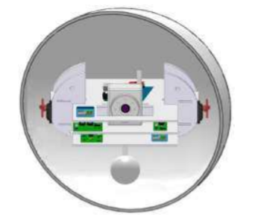
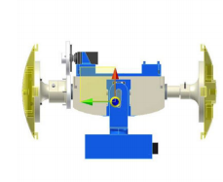
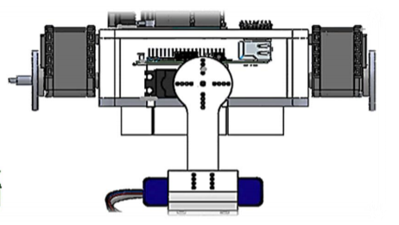
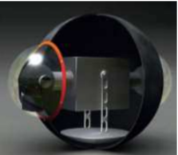
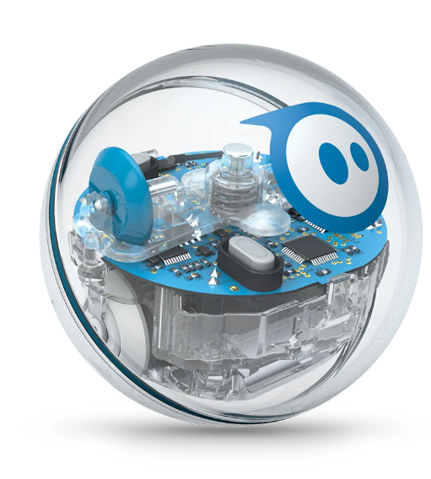
Antecedentes
Generalidades

Slide 4
Justificación e Importancia
Generalidades

Slide 5
Objetivos
Diseñar e implementar un robot móvil esférico controlado inalámbricamente para pruebas de movilidad en distintos terrenos sin inclinación.
Generalidades
Desarrollar el diseño electrónico para seleccionar los componentes necesarios para el robot.
Dimensionar la estructura interna que servirá de base para los componentes electrónicos.
Diseñar la estructura esférica que permita el desplazamiento del robot.
Desarrollo del algoritmo de control de movimiento, velocidad y estabilización del robot esfera y comunicación inalámbrica
Implementar el robot y realizar pruebas de movilidad en distintos tipos de terrenos sin inclinación para observar su comportamiento.
Analizar el centro de masa del robot y los modelos matemáticos para el movimiento de este

Slide 6
CONTENIDO
01 | Generalidades
02 | Estado del arte
03 | Diseño e implementación del prototipo
04 | Pruebas y análisis de resultados
05 | Conclusiones y recomendaciones

Slide 7
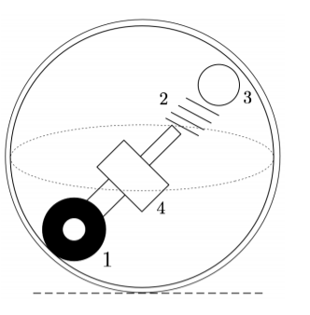
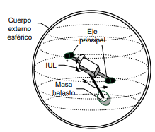
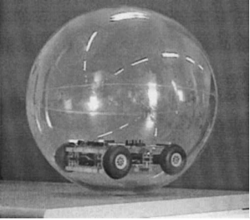
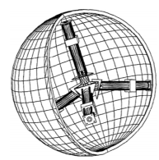
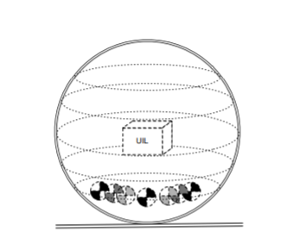
Robots esfera
Características
Clasificación por tipo de mecanismo interno de locomoción
Estado del arte
Alta maniobrabilidad.
Baja resistencia con pérdidas mínimas de energía por fricción.
Rodamiento omnidireccional.
Protección de componentes electrónicos
Unidad interna de locomoción (UIL)

Slide 8
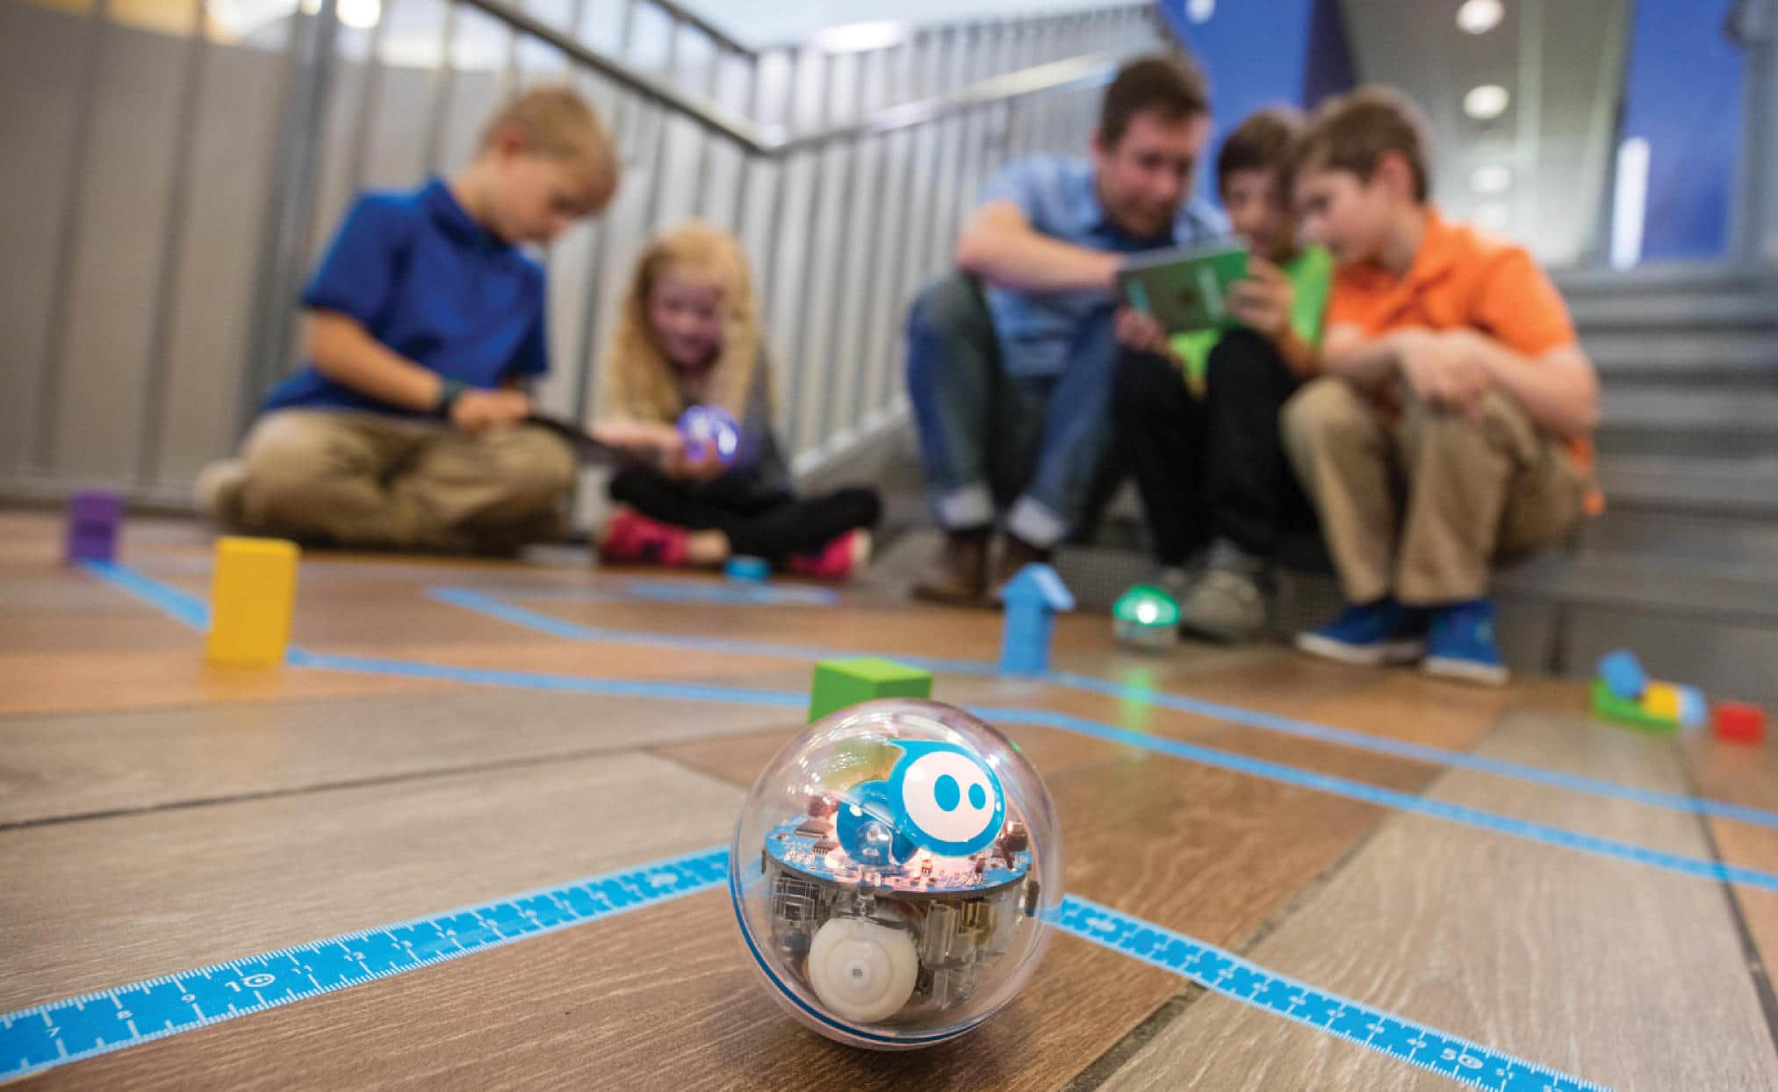
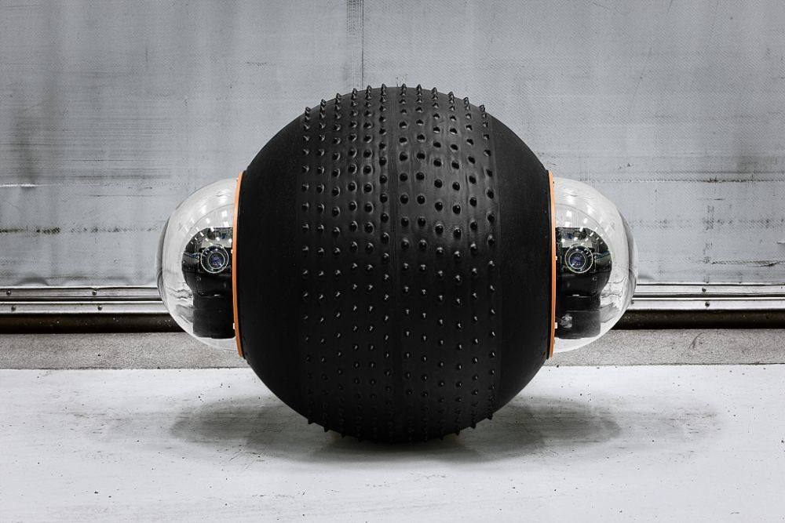
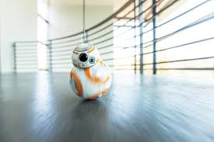
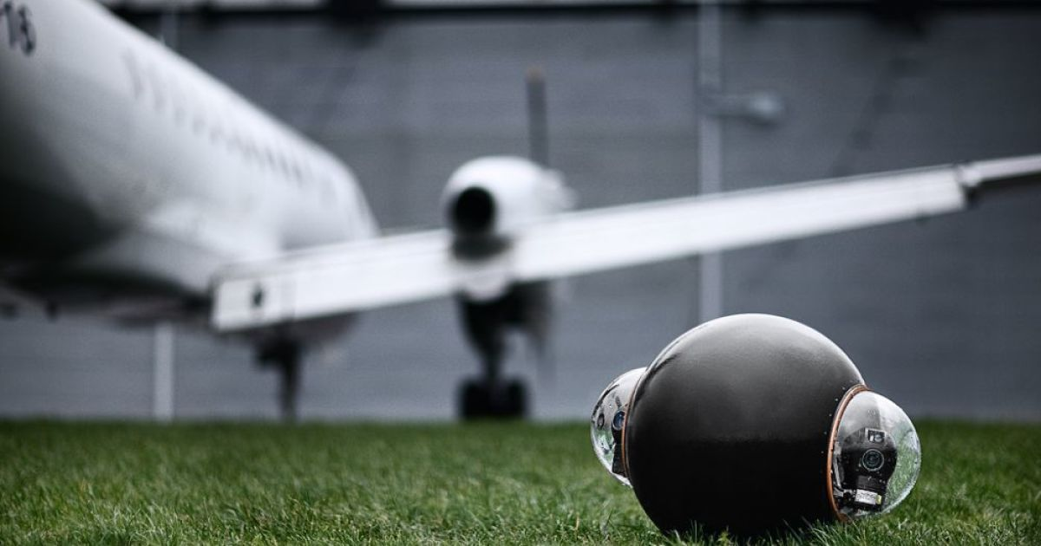
Aplicaciones
Entretenimiento
Vigilancia - Reconocimiento
Estado del arte

Slide 9
CONTENIDO
01 | Generalidades
02 | Estado del arte
03 | Diseño e implementación del prototipo
04 | Pruebas y análisis de resultados
05 | Conclusiones y recomendaciones

Slide 10
Subsistema mecánico
Parámetros Sistema Físico Mecánico
Diseño e implementación
Ítem | Parametro
1 | Desplazamiento en distintos terrenos
2 | Peso del diseño debe ser ligero, no más 3 Kg
3 | Velocidad de funcionamiento de 0.8 a 1 $\left[m/s\right]$
4 | Distribución de elementos considerando el centro de masa
5 | Fácil adquisición de materiales y partes
6 | Fácil ensamble (modular)

Slide 11
Subsistema mecánico
Parámetros Diseño Subsistema Mecánico
Diseño e implementación
Ítem | Parámetro | Variable | Importancia | Unidades
1 | 1,4 | Velocidad constante | 3 | m/s
2 | 3,6 | Costo | 4 | Dólares
3 | 1,2,5 | Peso del Prototipo | 5 | Kg
4 | 1,2,5,7 | Dimensiones de espesor mayor | 3 | mm
5 | 1,2 | Aceleración máxima | 4 | m/s²
6 | 5,7 | Complejidad de estructura interna | 5 | Subjetivo
7 | 3,5,6 | Tiempo de ensamble | 3 | Horas

Slide 12
Subsistema mecánico
Selección de sistema de locomoción interna
Diseño e implementación
 | Costo | Ensamblaje | Complejidad | E+1 | Ponderación
Costo | -- | 0.3 | 0.4 | 1.7 | 0.28
Ensamblaje | 0.7 | -- | 0.5 | 2.2 | 0.36
Complejidad | 0.6 | 0.5 | -- | 2.1 | 0.35
 |  |  | TOTAL | 6 | 1

Slide 13
Subsistema mecánico
Selección de sistema de locomoción interna
Diseño e implementación
Concepto | Descripción | Imagen
1 | Cuerpo Central con muelle
2 | Coche interno
3 | Masa Pendular con eje fijo

Slide 14
Subsistema mecánico
Selección de sistema de locomoción interna
Diseño e implementación
 | Costo |  |  | Ensamblaje |  |  | Complejidad
Concepto | P | Cr | T | P | Cr | T | P | Cr | T | Total
1 | 0.28 | 3 | 0.84 | 0.36 | 2 | 0.72 | 0.35 | 3 | 1.05 | 2.61
2 | 0.28 | 3 | 0.84 | 0.36 | 3 | 1.08 | 0.35 | 4 | 1.4 | 3.32
3 | 0.28 | 4 | 1.12 | 0.36 | 4 | 1.44 | 0.35 | 3 | 1.05 | 3.61

Slide 15
Subsistema mecánico
Selección de sistema de locomoción interna
Diseño e implementación

Slide 16
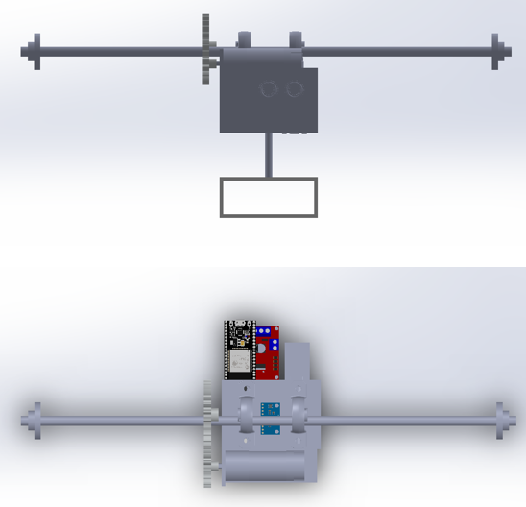
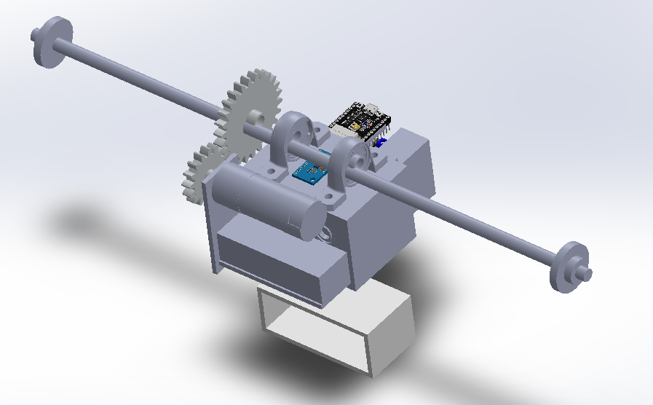
Subsistema mecánico
Diseño del prototipo
Diseño e implementación

Slide 17
Subsistema mecánico
Diseño de estructura externa (esfera)
Diseño e implementación
 | Costo | Resistencia | Peso | E+1 | Ponderación
Costo | -- | 0.3 | 0.2 | 1.5 | 0.25
Resistencia | 0.7 | -- | 0.4 | 2.1 | 0.35
Peso | 0.7 | 0.6 | -- | 2.4 | 0.4
 |  |  | TOTAL | 6 | 1

Slide 18
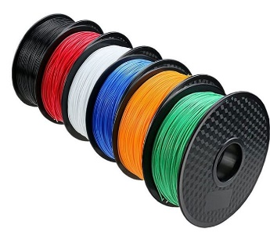
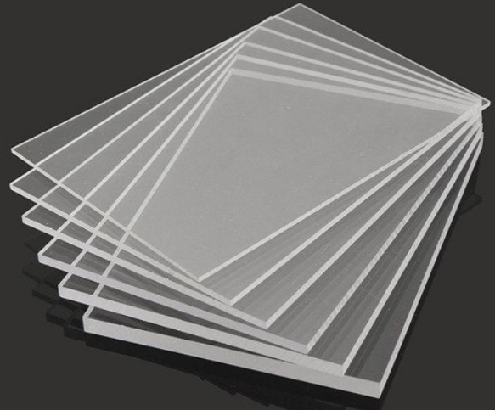
Subsistema mecánico
Diseño de estructura externa (esfera)
Diseño e implementación
Concepto | Material | Propiedades | Imagen
1 | PLA (Ácido poli láctico) | Densidad: 1.21 - 1.25 [g/cm3] Esfuerzo a la tracción: 21 - 60 [MPa] Módulo de elasticidad: 0.35 - 3.5 [GPa] Peso: 601.40 gramos Costo: 20$ el kg Se lo moldea a través de impresión 3D Frágil frente a golpes y caídas
2 | Acrílico | Densidad: 1.20 [g/cm3] Esfuerzo a la tracción: 120 [MPa] Módulo de elasticidad: 3 [GPa] Peso: 577.35 gramos Costo: 60$ el kg Se lo moldea por termoformado Resistente a golpes y caídas

Slide 19
Subsistema mecánico
Diseño de estructura externa (esfera)
Diseño e implementación
 | Costo |  |  | Resistencia |  |  | Peso
Concepto | P | Cr | T | P | Cr | T | P | Cr | T | Total
1 | 0.25 | 5 | 1.25 | 0.35 | 3 | 1.05 | 0.4 | 3 | 1.2 | 3.5
2 | 0.25 | 2 | 0.5 | 0.35 | 4 | 1.4 | 0.4 | 4 | 1.6 | 3.6
Material seleccionado: Acrílico

Slide 20
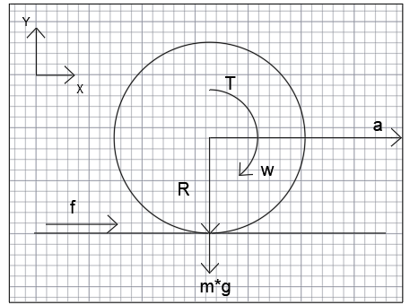
Subsistema mecánico
Dimensionamiento del actuador
Diseño e implementación
Resultados
Las ecuaciones utilizadas para el dimensionamiento es: $T_{motor}=\frac{100}{e}∗m∗R∗\left(a+g\right)$
$$v=R∗ω$$
P$=T∗ω$
$T_{motor}=3,49[Nm]$
$$ω=5,71[rad/s]$$
$$P=19,92 [W]$$

Slide 21
Subsistema mecánico
Selección del actuador
Diseño e implementación
 | Tamaño | Coste | Aplicación | E+1 | Ponderación
Tamaño | -- | 0.5 | 0.3 | 1.8 | 0.3
Coste | 0.5 | -- | 0.5 | 2 | 0.34
Aplicación | 0.7 | 0.5 | -- | 2.2 | 0.36
 |  | TOTAL |  | 6 | 1

Slide 22
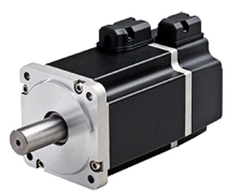
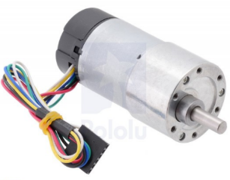
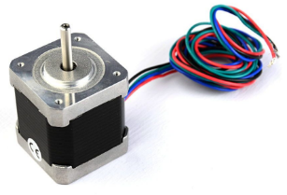
Subsistema mecánico
Ítem | Actuador | Propiedades | Imagen
1 | Servomotor | Voltaje de funcionamiento 12-24 V Engranajes, cajas de cambios de metal de alta calidad Motor de ato torque Alto costo Alta Potencia
2 | Motor DC con caja reductora | Voltaje de trabajo 12V Encoder bifásico disponible Alto torque con bajo consumo de corriente Engranajes de alta calidad en la caja de cambios Tamaño pequeño Adecuado para aplicaciones que requieren una precisión media Potencia baja Costo medio Requiere un diseño de acoplamiento con ruedas
3 | Motor a pasos | Voltaje de funcionamiento 5-12 V Motor de alta potencia Ideal para proyectos que requieren un mecanismo de movimiento muy preciso Precio muy alto Rendimiento deficiente de la interferencia de carga Requiere un diseño de acoplamiento para ser utilizado con ruedas motrices Control complejo Alta Potencia
Diseño e implementación

Slide 23
Subsistema mecánico
Selección del actuador
Diseño e implementación
 | Tamaño |  |  | Coste |  |  | Aplicación
Concepto | P | Cr | T | P | Cr | T | P | Cr | T | Total
1 | 0.3 | 2 | 0.6 | 0.34 | 2 | 0.68 | 0.36 | 2 | 0.72 | 2
2 | 0.3 | 4 | 1.2 | 0.34 | 3 | 1.02 | 0.36 | 5 | 1.8 | 4.02
3 | 0.3 | 2 | 0.6 | 0.34 | 2 | 0.68 | 0.36 | 3 | 1.08 | 2.36
Actuador seleccionado:

Slide 24
Subsistema mecánico
Selección del actuador
Diseño e implementación
 | Tamaño |  |  | Coste |  |  | Aplicación
Concepto | P | Cr | T | P | Cr | T | P | Cr | T | Total
1 | 0.3 | 2 | 0.6 | 0.34 | 2 | 0.68 | 0.36 | 2 | 0.72 | 2
2 | 0.3 | 4 | 1.2 | 0.34 | 3 | 1.02 | 0.36 | 5 | 1.8 | 4.02
3 | 0.3 | 2 | 0.6 | 0.34 | 2 | 0.68 | 0.36 | 3 | 1.08 | 2.36
Actuador seleccionado:

Slide 25
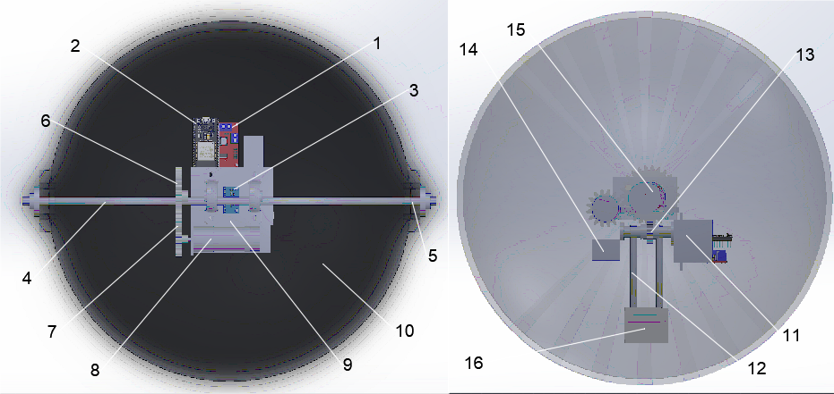
Subsistema mecánico
Distribución de componentes
Diseño e implementación
Ítem | Descripción | Cantidad
1 | Puente H L298 | 1
2 | Tarjeta ESP32 | 1
3 | Tarjeta IMU | 1
4 | Eje fijo | 1
5 | Acople eje-esfera | 2
6 | Engrane 12 dientes | 1
7 | Engrane 24 dientes | 1
8 | Motor DC 12-36 V | 1
9 | Estructura de soporte | 1
10 | Esfera | 1
11 | Servomotor | 1
12 | Ejes de la porta pesas | 2
13 | Tren de engranajes de la porta pesas | 1
14 | Batería Lipo 12 V | 1
15 | Porta rodamientos | 2
16 | Porta pesas | 1

Slide 26
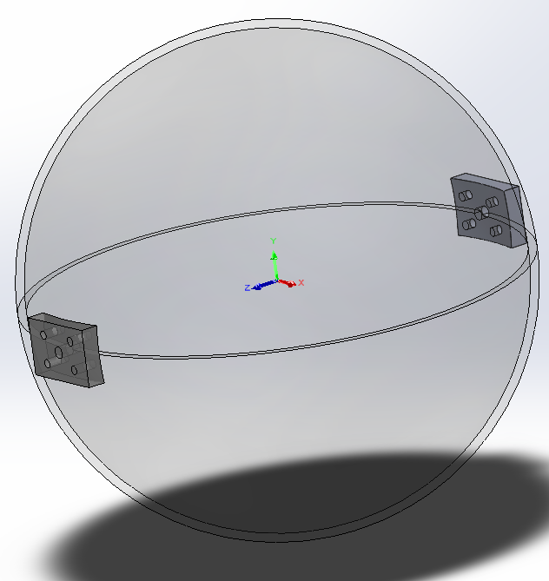
Subsistema mecánico
Corrección del centro de masa
Diseño e implementación
Elemento | Masa(g) | x(mm) | y(mm) | z(mm)
Motor DC 12-36 V | 30 | -6.47 | 18.26 | 109.5
Estructura de soporte | 150 | -3.41 | -11.12 | 69.73
Tarjeta IMU | 5 | -1.71 | 18.27 | 71.27
Puente H L298 | 10 | -15.99 | -25.48 | 19.61
Tarjeta ESP32 | 12 | -26.31 | .8.41 | 17.85
Engrane 12 dientes | 40 | -52.34 | 18.26 | 109.5
Engrane 24 dientes | 80 | -52.50 | 30.52 | 68.00
Servomotor | 25 | 19.82 | -12.14 | 28.51
Engranes de servomotor | 10 | 19.82 | -3.48 | 72.46
Batería Lipo 12V | 120 | -1.18 | -20.48 | 108.93
Porta pesas | 50 | -1.18 | -91.08 | 71.00
Contrapeso | 500 | -1.18 | -91.08 | 71.00
Eje fijo | 60 | -3.24 | 27.79 | 72.89
Varilla roscada izquierda | 5 | -1.18 | -37.48 | 83.00
Varilla roscada derecha | 5 | -1.18 | 37.48 | 59.00
Total | 1102 | -128.63 | -141.76 | 1032.25
Resultados
$x\left(mm\right)=−0,116[mm]$
y$\left(mm\right)=−0,1286[mm]$
z$\left(mm\right)=−0,936[mm]$

Slide 27
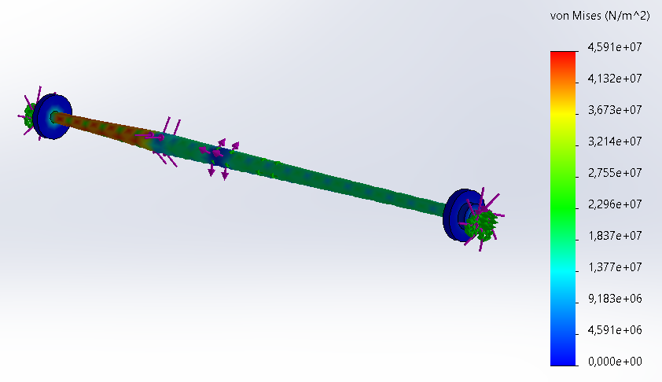
Subsistema mecánico
Análisis de cargas y esfuerzos
Diseño e implementación

Slide 28
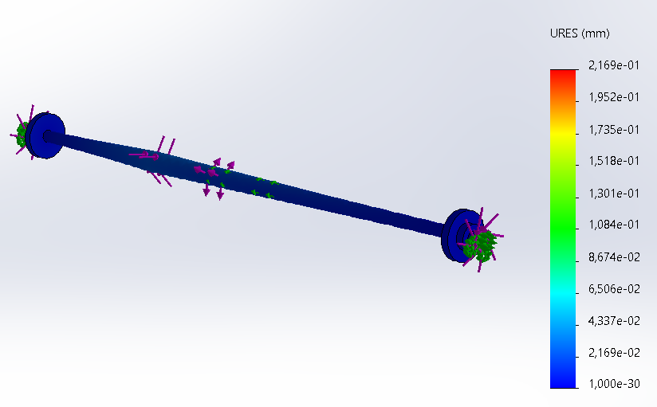
Subsistema mecánico
Análisis de cargas y esfuerzos
Diseño e implementación

Slide 29
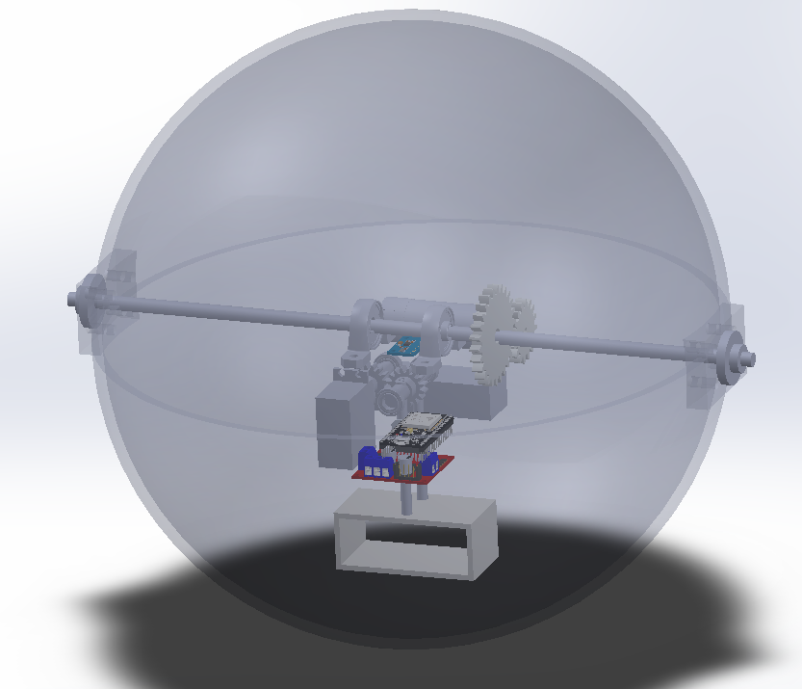
Subsistema mecánico
Prototipo final
Diseño e implementación

Slide 30
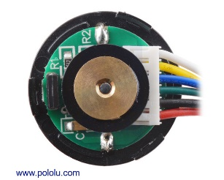
Subsistema electrónico
Sistema de control de velocidad
Diseño e implementación
Concepto | Descripción | Características | Imagen
1 | Encoder de Efecto Hall | Voltaje de funcionamiento 3.5-20 V Corriente de alimentación 10 mA 48 CPR Sensor Magnético

Slide 31
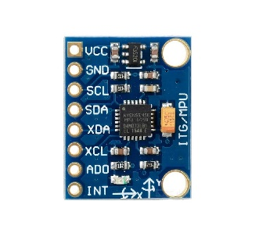
Subsistema electrónico
Sistema estabilizador
Diseño e implementación
Concepto | Descripción | Características | Imagen
1 | MPU 6050 | Voltaje de funcionamiento 2.375-3.46 V Comunicación I2C Acelerómetro 3 Ejes Giroscopio 3 Ejes Corriente de Funcionamiento 4 mA

Slide 32
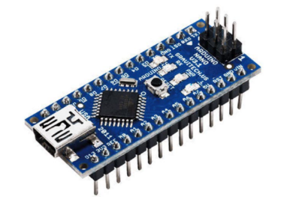
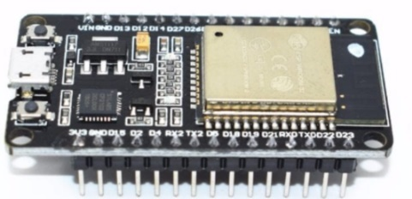
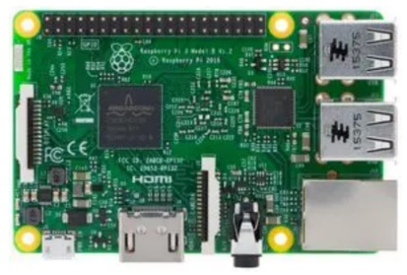
Subsistema electrónico
Selección de tarjeta de adquisición de datos
Diseño e implementación
Requerimientos
2 Entradas Digitales Comunicación I2C 2 Salidas Digitales 2 Salidas PWM Bajo Costo Tamaño Pequeño Procesamiento Medio Comunicación Inalámbrica
Concepto | Descripción | Imagen
1 | Arduino Nano
2 | ESP32
3 | Raspberry Pi 3B+

Slide 33
Subsistema electrónico
Selección de tarjeta de adquisición de datos
Diseño e implementación
 | Tamaño |  |  | Coste |  |  | Aplicación
Concepto | P | Cr | T | P | Cr | T | P | Cr | T | Total
1 | 0.3 | 2 | 0.6 | 0.34 | 2 | 0.68 | 0.36 | 2 | 0.72 | 1.96
2 | 0.3 | 4 | 1.2 | 0.34 | 3 | 1.02 | 0.36 | 5 | 1.8 | 3.77
3 | 0.3 | 2 | 0.6 | 0.34 | 2 | 0.68 | 0.36 | 3 | 1.08 | 3.25
Tarjeta seleccionada:

Slide 34
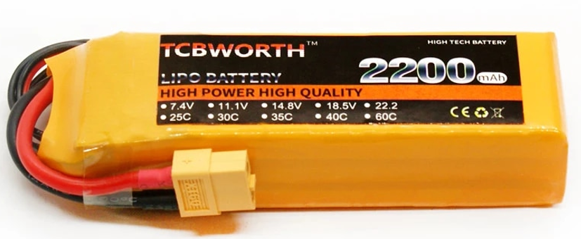
Subsistema electrónico
Selección de alimentación
Diseño e implementación
Concepto | Consumo de Corriente [mA]
Esp32 | 70
L298N | 40
MPU | 3.9
Servo | 100
Motor DC | 2000
Batería seleccionada:
$$Bateria [A]=2200 mAh$$
$$Bateria \left[V\right]=12 V$$
$$Bateria=2213.9 mAh$$

Slide 35
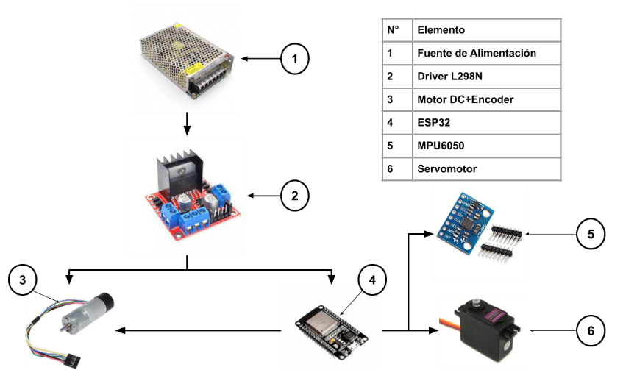
Subsistema electrónico
Integración del subsistema
Diseño e implementación

Slide 36
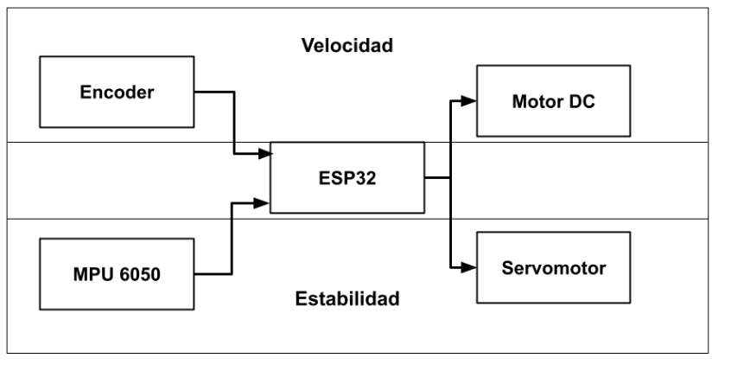
Subsistema TICS
Funcionamiento del subsistema
Diseño e implementación

Slide 37
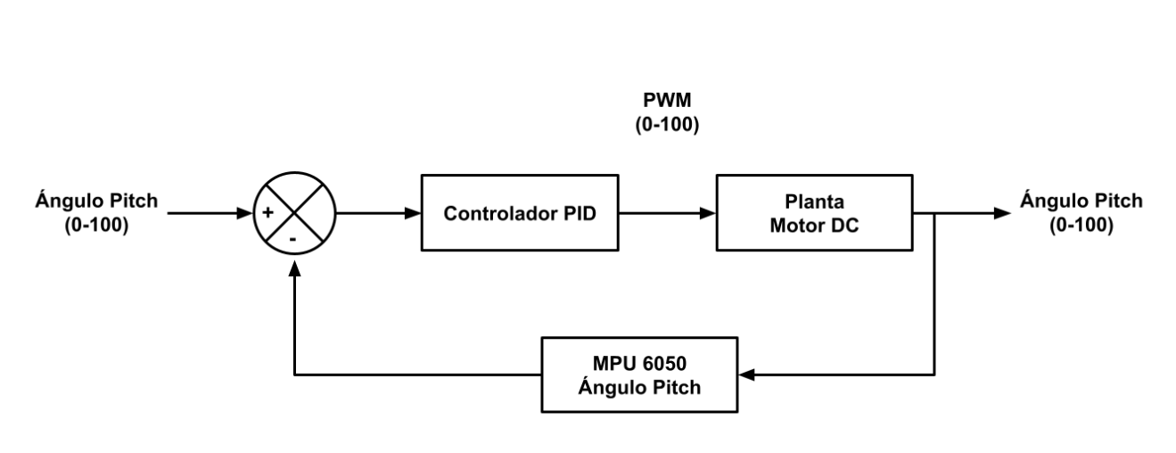
Subsistema TICS
Lazo de control de rotación
Diseño e implementación

Slide 38
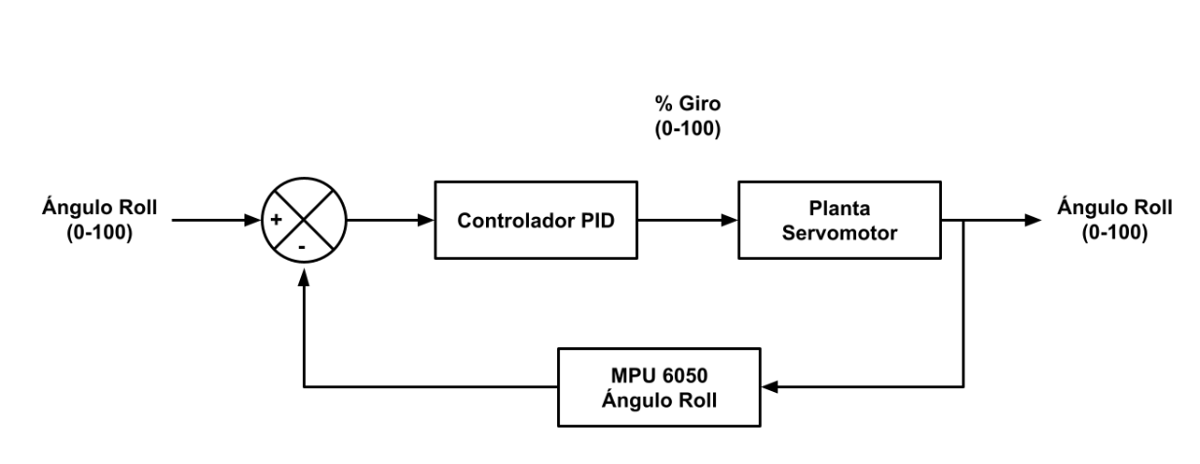
Subsistema TICS
Lazo de control de rotación
Diseño e implementación

Slide 39
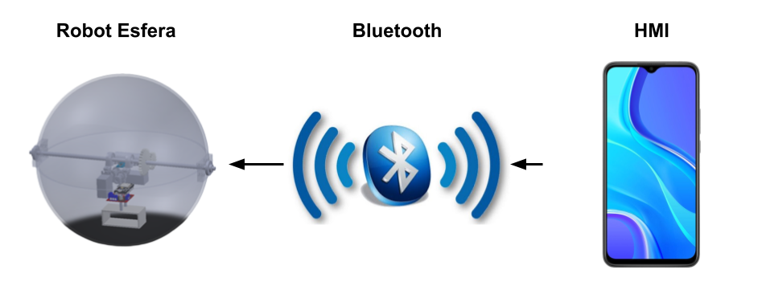
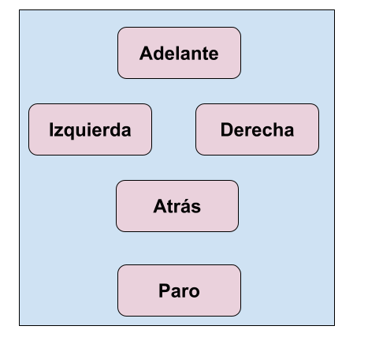
Subsistema TICS
Análisis de comunicación
Diseño e implementación
Modelo de interfaz HMI

Slide 40
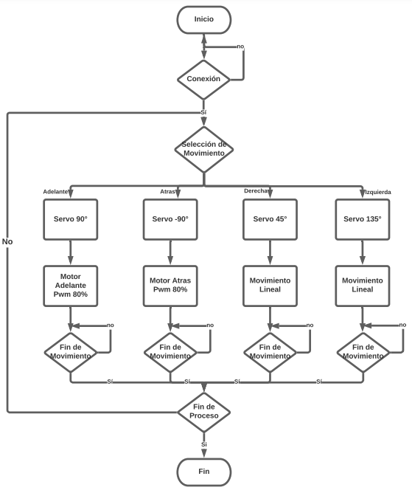
Subsistema TICS
Diagrama de funcionamiento del sistema
Diseño e implementación

Slide 41
CONTENIDO
01 | Generalidades
02 | Estado del arte
03 | Diseño e implementación del prototipo
04 | Pruebas y análisis de resultados
05 | Conclusiones y recomendaciones

Slide 42
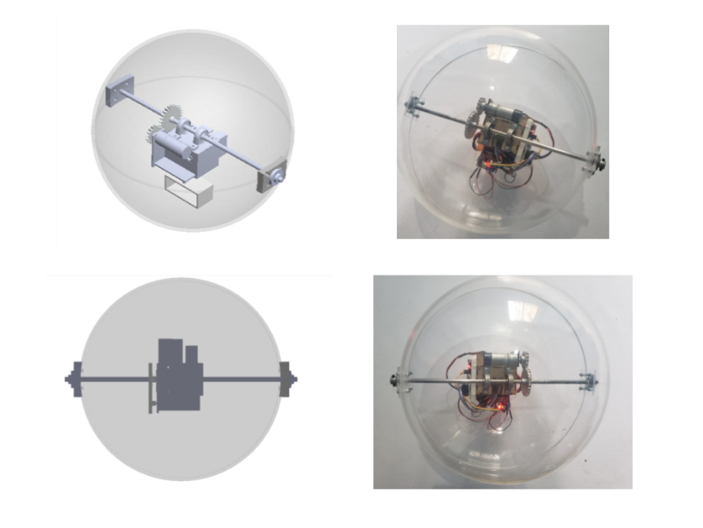
Resultados
Prototipo diseñado vs prototipo implementado
Pruebas y análisis de resultados

Slide 43
Resultados
Prueba de tiempo de funcionamiento del prototipo
Pruebas y análisis de resultados
Prueba | Tiempo de Funcionamiento [min]
1 | 72
2 | 81
3 | 76
4 | 90
5 | 78
$$T_{Funcionamiento}=\frac{\sum_{i=0}^{n}{t_{i} }}{n}$$
$$T_{Funcionamiento}=\frac{72+81+76+90+78}{5}$$
$$T_{Funcionamiento}=79.4 \left[min\right]=1.32[h]$$

Slide 44
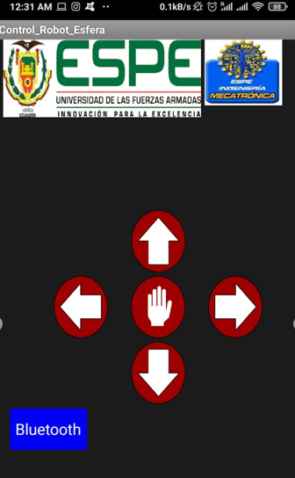
Resultados
Interfaz HMI
Pruebas y análisis de resultados

Slide 45
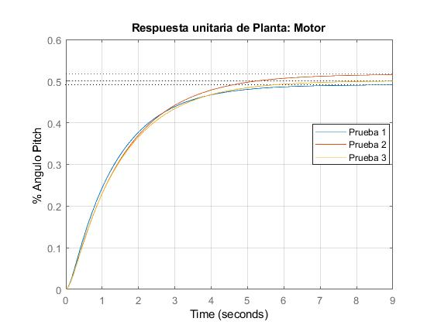
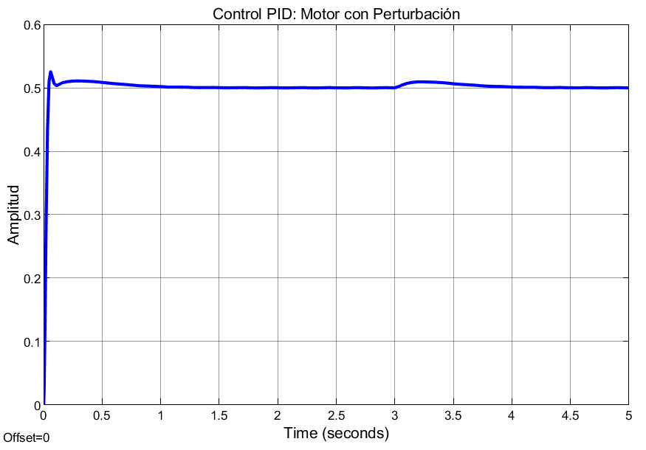
Identificación y controlador
Controlador para ángulo de Pitch
Pruebas y análisis de resultados
$$F\left(s\right)=\frac{2.95}{s^{2}+9.16s+5.71}$$
$K_{p}=153.1162$, $K_{i}=348.4668$ y $K_{d}=16.8198$

Slide 46
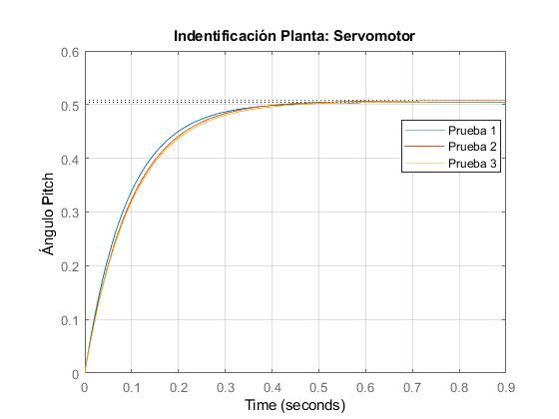
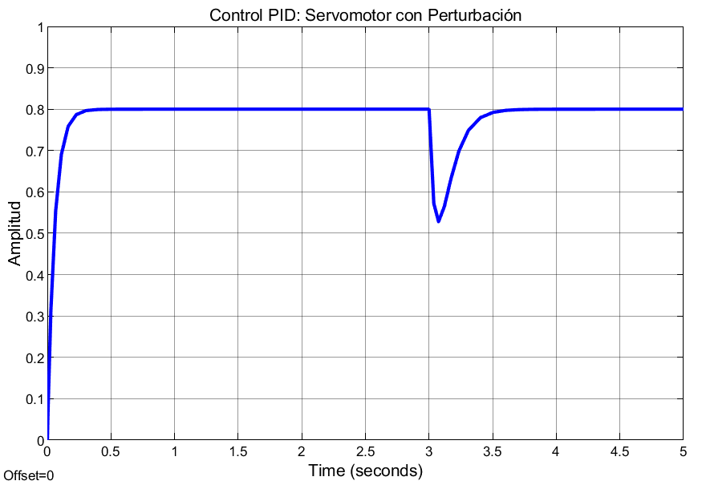
Identificación y controlador
Controlador para ángulo de Roll
Pruebas y análisis de resultados
$$F\left(s\right)=\frac{5.161}{s+10.17}$$
$K_{p}=3.5096$, $K_{i}=35.6924$ y $K_{d}=0$.

Slide 47
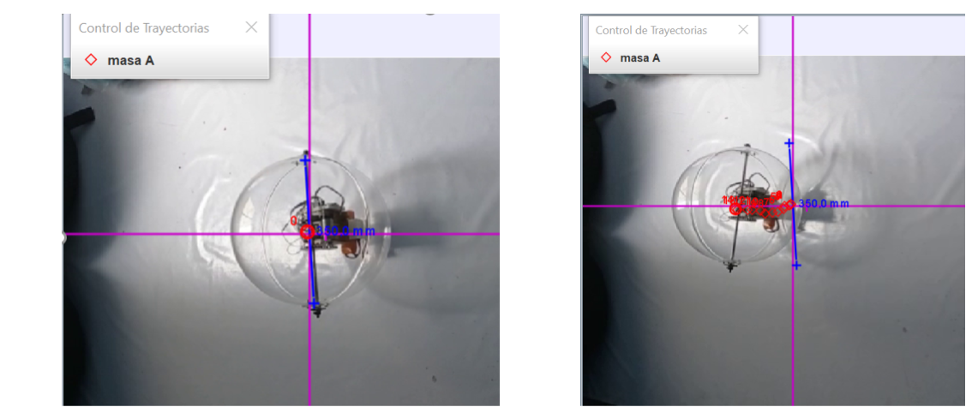
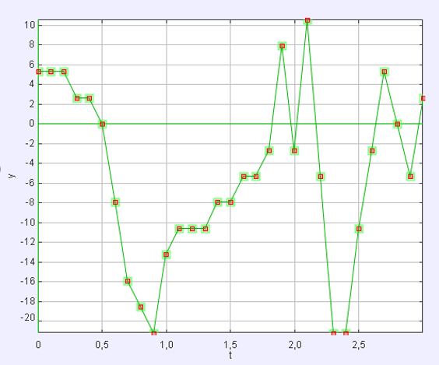
Pruebas de trayectoria
Pruebas y análisis de resultados
Distancia [mm] | Variación en Trayectoria máxima 1 [mm] |  | Variación en Trayectoria máxima 2 [mm] | Variación en Trayectoria máxima 3 [mm]
200 |  | 11.31 | 14.92 | 15.11
400 |  | 21.17 | 24.16 | 22.12
600 |  | 25.42 | 26.91 | 24.12
800 |  | 26.17 | 27.68 | 26.81
1000 |  | 25.11 | 24.14 | 28.97

Slide 48
Pruebas de trayectoria
Pruebas y análisis de resultados
Distancia Recorrida [mm] | Variación Máxima [mm]
200 | 13,78
400 | 22,48
600 | 25,48
800 | 26,89
1000 | 26,07

Slide 49
CONTENIDO
01 | Generalidades
02 | Estado del arte
03 | Diseño e implementación del prototipo
04 | Pruebas y análisis de resultados
05 | Conclusiones y recomendaciones

Slide 50
Conclusiones
Se ha diseñado y construido un robot esfera de 175 [mm] de radio con una estructura externa de acrílico que posee en su interior un mecanismo para la transmisión de movimiento a un eje de acero a través de un tren de engranes. Además, dispone de un servomotor que permite la estabilidad y os movimientos laterales del prototipo. El control de sistema es realizado a través de una aplicación móvil que se encarga de entregar 4 direcciones de movimiento y el paro total del robot.
Se ha implementado un circuito electrónico funcional formado por una tarjeta de adquisición de datos (Esp32), sensores (Encoder y MPU 6050) y actuadores (Motor DC y Servomotor) los cuales son alimentados por una batería lipo de 3 celdas con una capacidad de 2200 mAh la cual brinda al sistema una autonomía energética de 79 minutos.
El sistema cuenta con un controlador PID para regular el ángulo de inclinación con respecto al eje X (Roll) y Y (Pitch) donde se obtiene un tiempo de restitución ante perturbaciones de 0.5 y 1 segundo respectivamente. La combinación de ambos controladores garantiza un error en la estabilización de los ángulos menor a 4° durante el funcionamiento del prototipo.
El prototipo de robot esfera que se propone en el presente artículo cuenta con la capacidad de desplazarse a través de superficies de diferentes materiales y sin inclinación, en el cual se puede generar variación o errores de trayectoria con un valor máximo de 81,3 [mm] en una superficie abierta de césped.
Se ha llevado un análisis comparativo de los resultados del movimiento del prototipo a través de diferentes superficies existiendo una variación en el desplazamiento en la trayectoria llegando a ser la variación de 3 veces mayor entre superficies con rugosidad (césped, adoquín) y perturbación contra entornos con suelo liso (vinilo).
Conclusiones y recomendaciones

Slide 51
Recomendaciones
Se recomienda la implementación de diferentes materiales para la estructura del robot y su comparativa de funcionamiento ante distintos terrenos de movimientos y su influencia en la funcionalidad del mismo para encontrar un punto de equilibrio entre estructura y control.
Se recomienda la implementación de controladores diferentes al PID como el Fuzzy para su comparativa y desarrollo de un controlador robusto combinado, logrando la disminución del error de estabilidad ante perturbaciones o acciones de movimiento de trayectorias complejas.
Conclusiones y recomendaciones

Slide 52
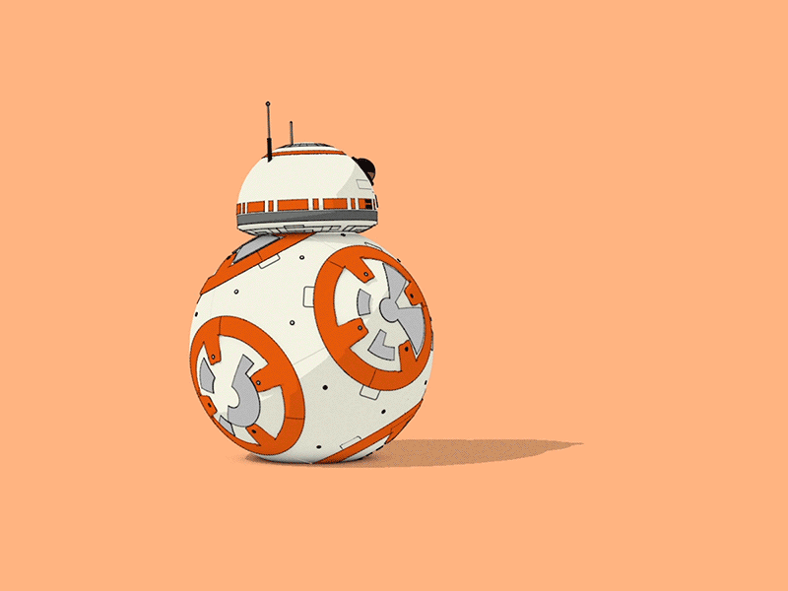
GRACIAS

